Slide 1
ЗАГАДКА 1
Круглое, румяное
Я расту на ветке
Любят меня взрослые и маленькие детки

Slide 2
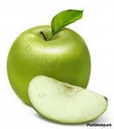

Slide 3
ЗАГАДКА 2
За зеленый хвостик
Вытяну я хвостик
И обтер ботвою ловко
До чего ж вкусна ………

Slide 4
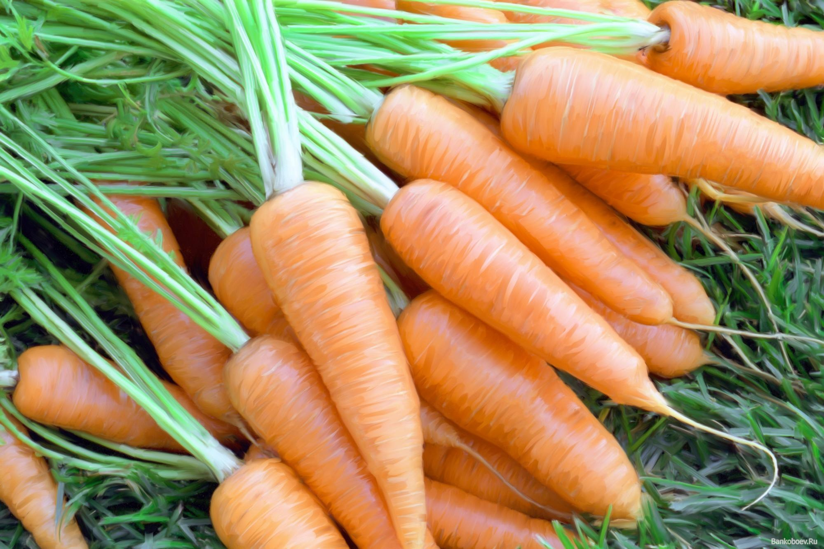

Slide 5
Круглый бок, желтый бок сидит на грядке колобок прирос к земле крепко кто же это…….?
Загадка 3

Slide 6


